Slide 1

保持通话app
Keep Calling（英）
产品主人：曾嘉悦
2020/01/01

Slide 2
目录
1
PRD价值主张设计
主要介绍产品的价值主张，最小可行性等。
2
APP原型
主要介绍app的页面与使用注意事项。
3
产品使用关键AI
主要介绍所运用的api对比以及使用后的风险报告。

Slide 3
第一部分
PRD价值主张设计

Slide 4

一、背景
随着高科技与智能手机逐渐在人们的生活中普及，它们方便了许多人的生活。但是对于一部分特殊人群来说，高科技对于他们而言反而让他们与身边的人的交流产生障碍。这个世界上有7000万失聪患者，他们基本上失去了百分之八十甚至百分之百的听力，对于他们来说唇语或者手语是唯一的交流方式。在老年人人群中，超过65岁的老人们基本都会有听力下降的问题。这时，一个能让聋哑人打电话的app似乎就能解决他们沟通困难的问题，让他们的交流成为可能。

Slide 5
二、加值宣言
本产品皆在通过使用百度AI的部分功能（语音识别、语音合成）使聋哑人以及听力衰退的老人也能像正常人用手机打电话，进行基本的社交活动。
1.语音合成API对本产品价值部分在于：高度拟人、流畅自然的语音合成，提供多场景音库；语速、音调可调节；支持多音字标注。（优先级）
2.语音识别API对本产品价值部分在于：将语音快速准确识别为文字，支持手机应用语音交互、语音内容分析。（优先级）

Slide 6
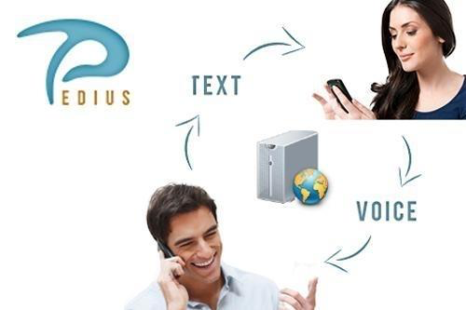
三、核心价值（最小可行性产品）
本产品主要面向聋哑人，听力受损的群体，调用语音识别、语音合成API，解决聋哑人难以打电话的问题，方便聋哑人进行基本的社交。
四、实现目标
1.使聋哑人顺畅的与正常人进行交流。
2.在遇到紧急情况下，让聋哑人也可以通过电话进行求救。
五、目标用户
聋哑人&听力受损的人群

Slide 7
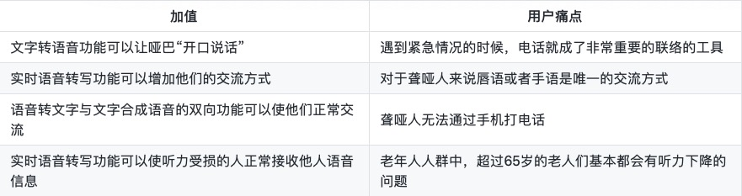
六、核心价值与用户痛点

Slide 8
七、人工智能概率性与用户痛点
痛点
1.语音太模糊，导致识别的准确率低
2.可能存在部分聋哑人不识字的现象
3.可能出现普通话不标准，讲方言的问题
百度AI中的语音识别api：
1.采用国际领先的流式端到端语音语言一体化建模算法，将语音快速准确识别为文字，支持手机应用语音交互、语音内容分析、机器人对话等多个场景。
2.基于Deep Peak2端到端建模，超过10万小时数据训练，多采样率多场景声学建模，近场中文普通话识别准确率达98%。
3.支持普通话和略带口音的中文识别；支持粤语、四川话方言识别；支持英文识别。
百度AI中的语音合成api：
1.语音合成api提供基础音库和精品音库共9种音库供您选择，适用于泛阅读、订单播报、智能硬件等应用场景，即将推出更多特色音库。
2.支持多种参数配置，可根据场景需求对音库的语速、音调、音量进行灵活设置，满足个性化需求。

Slide 9
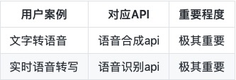
八、需求列表与人工智能API加值
具体运用场景
1.聋人A的妈妈给小明打电话，告诉小明今晚妈妈要加班，但是她无法听见妈妈的声音，于是他运用保持通话app中的实时语音转写功能,看到妈妈想要告知他的信息。
2.哑巴B遇到了紧急的情况想打110求助，但是他不能像常人一样拨号说话，此时他打开保持通话app中的文字转语音功能，给警察打电话，告知具体情况。

Slide 10
第二部分
原型设计

Slide 11
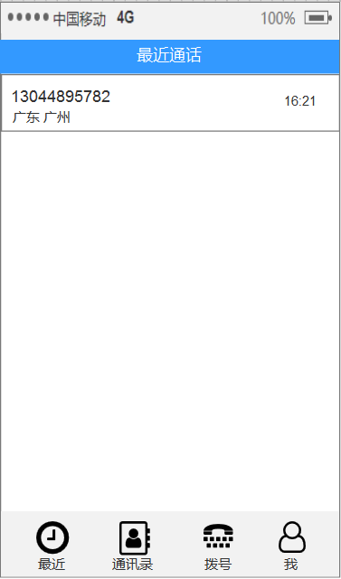
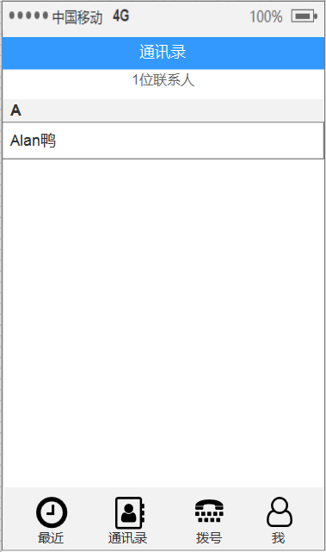
一、交互及界面设计
* 最近通话页面
* 通讯录页面

Slide 12
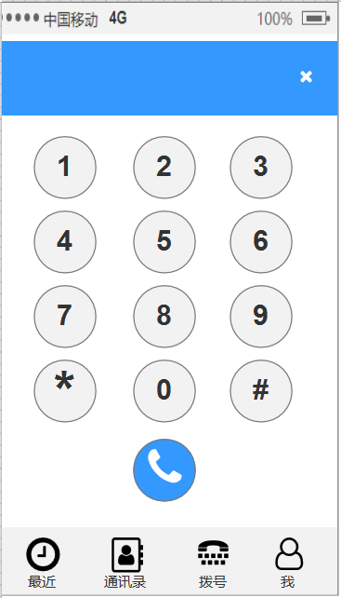
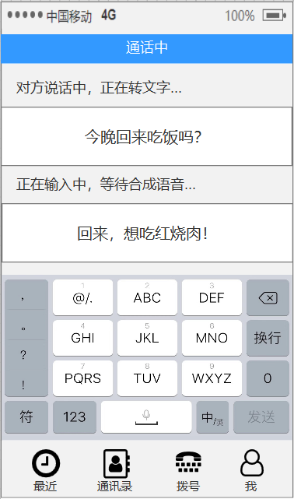
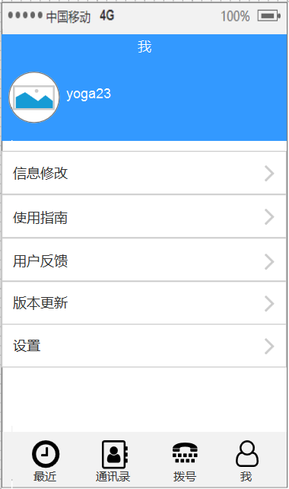
* 拨号页面 * 我的页面

Slide 13
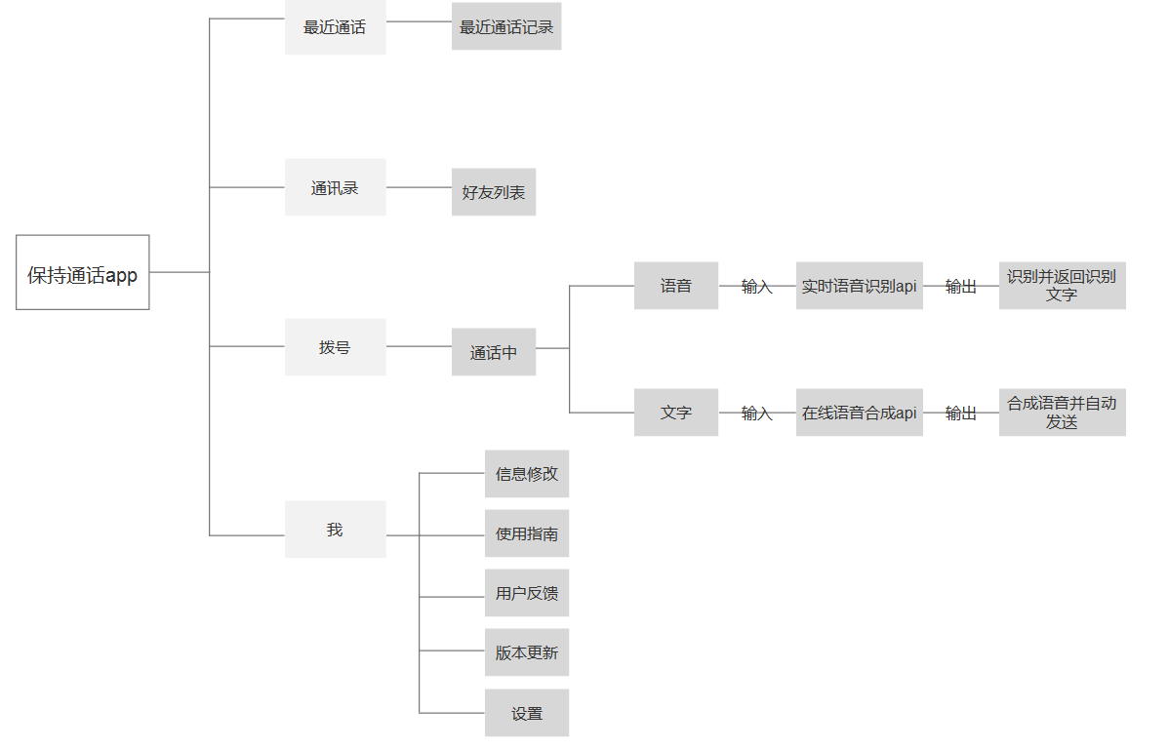
二、信息设计
APP打电话中说出对话将语音转为文字功能运用实时语音转写API，输出文本，实现语音转文字功能
APP打电话中将文字转为语音功能运用实时语音转写API，输入音频，输出文本，实现音频转文字功能

Slide 14
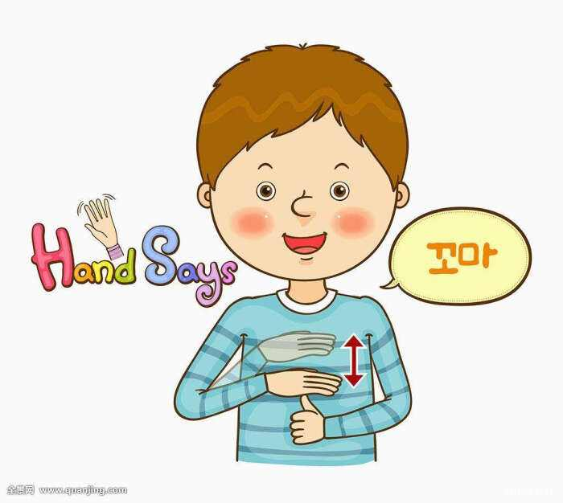
三、口头操作说明
大家好，我们团队做的项目是一款让聋哑人也能打电话的app，app名字叫keep calling 保持通话。keep calling是一款方便聋哑人打电话的App,它具有语音转化成文字以及文字转化成语音的双向功能，使他们的交流成为可能。本产品通过使用百度AI的语音识别api、语音合成api使聋哑人以及听力衰退的老人也能像正常人用手机打电话，进行基本的社交活动。语音合成API对本产品价值部分在于：高度拟人、流畅自然的语音合成，提供多场景音库；语速、音调可调节；支持多音字标注。语音识别API对本产品价值部分在于：将语音快速准确识别为文字，支持手机应用语音交互、语音内容分析。用户只需用此app打电话，即可将接收到的语音转为文字呈现给用户，同时用户可以输入文字，即可合成语音自动发送给对方。

Slide 15
第三部分
产品使用关键AI

Slide 16
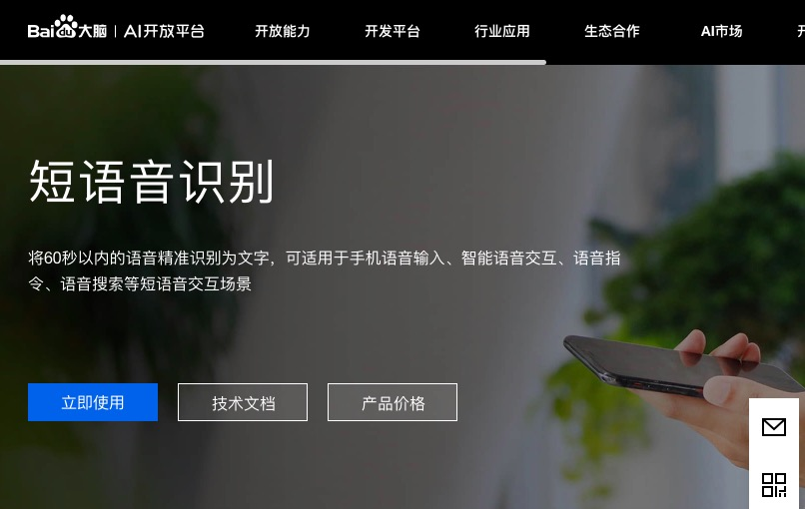
一、所使用的API
· 百度AI短语音识别 https://ai.baidu.com/tech/speech/asr
· 百度AI在线语音合成 https://ai.baidu.com/tech/speech/tts

Slide 17
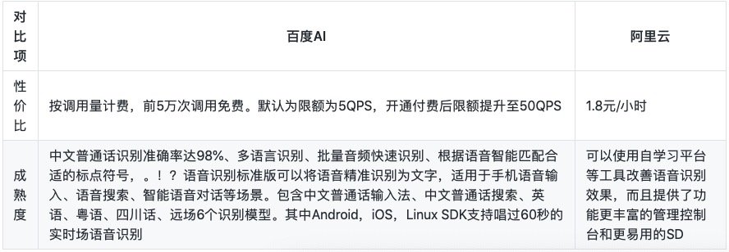
二、使用比较分析
1.语音识别api对比

Slide 18
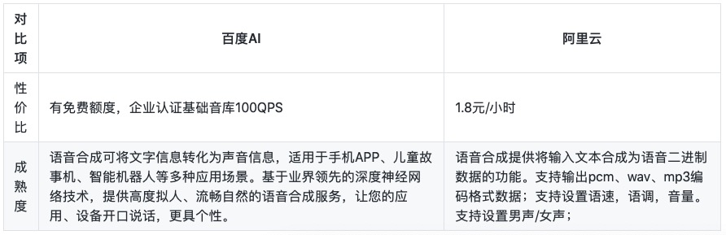
2.语音合成api对比

Slide 19
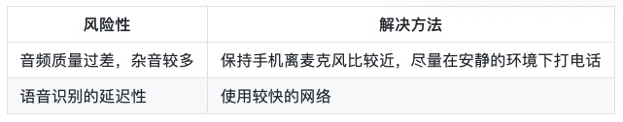
三、使用后风险报告
百度作为拥有着庞大适用人群以及数据，有着充足的材料去训练提高API的能力。
百度语音合成API，200字，56秒，语言表达清晰，断句正确，语调正常平稳，女声声音好听。
百度语音合成API语言表达清晰没有读错或读漏，正确率可达98%，此准确率可以满足本产品需求。

Slide 20


谢谢观看

